Slide 1
Lokal tarmoqlar (LAN) va ularning qurilish usullari

Slide 2
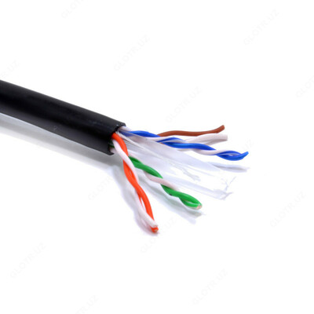
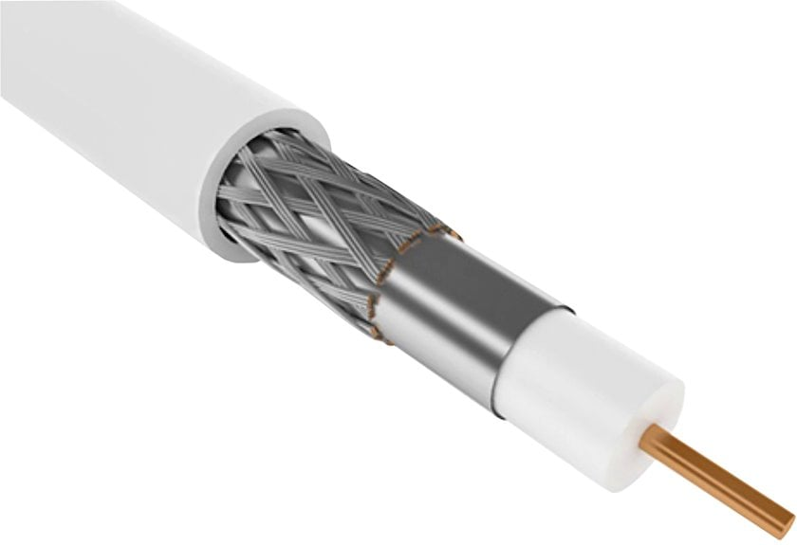
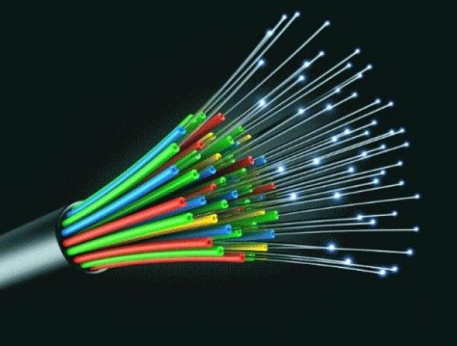
Lokal hisoblash tarmoqlarini yaratish
bu texnologiyalarni tanlash, ishchi stansiyalar sonini, ularning o’zaro joylashuvini aniqlash bo’lib, faoliyat turiga qarab foydalanuvchilarning ishchi guruhlari aniqlanadi. Lokal hisoblash tarmog’i (LHT) cheklangan hududda ishlaydi, uni yaratishda odatda maxsus o’rama juft yoki koaksial kabellardan foydalaniladi. Ayrim hollarda uzoq masofalarda aloqani ta’minlashda yoki himoya bo’yicha yuqori talab qo’yilganda optik tolali kabellar ko’llaniladi. Lokal tarmoqlar uchun kabel bir vaqtda ko’plab abonentlar foydalanuvchi monokanal rolini bajaradi.

Slide 3
Lokal hisoblash tarmoqlari
Belgilangan maqsadi, atxitekturasi, ma’lumot almashinuvini tashkil qilish va abonentlarni o’zaro aloqa qilish qoidasi bo’yicha lokal tarmoqlarning har xil turlarini belgilash mumkin. LHT barcha turlari axborot tizimlari hisoblanib, axborot resurslari bilan ishlash imkoniyatini ta’minlaydi. Ko’p hollarda LHT katta tarmoqning bir qismi bo’lib, bo’lim, departament, laboratoriya, markaz, ofis yoki ishlab chiqarish sohalariga bog’liq bo’lgan hududiy harakterdagi ma’lumotlarga ishlov berish vazifasini bajaradi. Bo’limlarning faoliyat turi servislar va xizmat sifatini o’z ichiga oluvchi lokal tarmoqlarning arxitekturasiga ta’sir ko’rsatadi.

Slide 4

Funksional vazifasiga ko’ra lokal tarmoqlar quyidagi turlarga bo’linadi:
- ish hujjat almashinuvi, normativ-ma’lumotnoma, kutubxona va axborot arxivi bo’yicha foydalanuvchilarning axborot xizmatini bajaruvchi tarmoq;
- asosiy vazifasi ilmiy-texnik hisoblashlarni bajaruvchi va tadqiqot loyihalarini avtomatlashtirish bo’lgan lokal tarmoq;
- qaror qabul qilish tizimlari, ekspert tizimlari, masofaviy o’qitish, dizayn va loyihalash tarmoqlari;
- mahsulot ishlab chiqarish, xizmat ko’rsatish, savdo va marketing bo’yicha korxona faoliyatini boshqaruvchi lokal tarmoq.

Slide 5
O’tkazuvchanlik xususiyati bo’yicha LHT quyidagi darajalarga bo’linadi:

Slide 6
Ajratiladigan muhitli lokal tarmoqlar uchun kommunikasion qurilmalar
Ajratiladigan muhitdan iborat minimal konfigurasiyali lokal hisoblash tarmog’i kommunikasion qurilma sifatida kamida konsentratorlar va tarmoq adapterlaridan iborat bo’lishi kerak. Bu uncha katta bo’lmagan tarmoq qismlarining asosini tashkil qilib, keyinchalik kommutatorlar, ko’priklar va marshrutizatorlar orqali bir-biri bilan bog’lanadi.

Slide 7
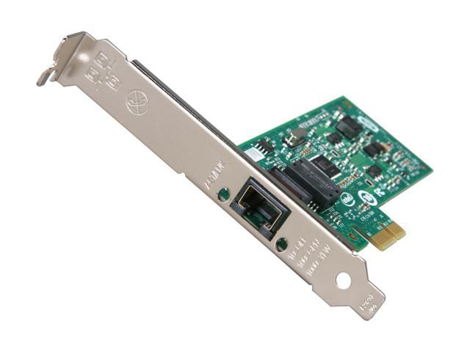
Tarmoq adapterlarining asosiy funksiyalari
Tarmoq adapteri yoki tarmoq interfeys kartasi NIC (Network Interface Card) o’zining drayveri bilan birgalikda tarmoqning oxirgi bog’lamasi – kompyuterda OSI modelining kanal pog’onasini amalga oshiradi. Tarmoq operasion tizimlarida adapter-drayver juftligi faqat fizik pog’ona va MAC pog’ona funksiyalarini bajaradi.
Ma’lumotni uzatish jarayonida tarmoq adapteri o’zining drayveri bilan birgalikda operasion tizimda ikkita amalni bajaradi: kadrni uzatish va qabul qilish.

Slide 8
Kadrni kompyuterdan kabelga uzatish uchun quyidagi bosqichlari
LLC pog’onasidagi ma’lumot kadrlarini MAC pog’onadagi manzil ahboroti bilan birgalikda pog’onalararo interfeys orqali qabul qilish. Odatda kompyuter ichida protokollar o’rtasidagi o’zaro aloqa operativ xotirada joylashgan buferlar orqali sodir bo’ladi. Bu buferlarga yuqori pog’onadagi protokollar orqali tarmoqqa uzatish uchun ma’lumotlar joylashadi. Bu ma’lumotlar xotira diskidan yoki kesh fayldan operasion tizimning kirish-chiqish tizimi orqali olinadi
MAC pog’onadagi kadrlarni rasmiylashtiriladi, ya’ni LLC pog’onadagi kadr inkapsulyasiya qilinadi. Uzatuvchi va qabul qiluvchi manzillari to’ldiriladi, nazorat yig’indisi hisoblanadi.
4V/5V turdagi ortiqcha kodlardan foydalanganda belgilar kodi shakllantiriladi
Kabelga signallar manchester, NRZI yoki boshqa qabul qilingan chiziqli kodlar bilan uzatiladi.

Slide 9
kadrni kabeldan kompyuterga qabul qilish jarayoni
1. Kabeldan bitli oqimni kodlovchi singallarni qabul qilish.
2. Shovqin fonida signallarni ajratib olish. Bu amalni turli xil maxsus mikrosxemalar yoki signal prosessorlari bajarishi mumkin. Natijada qabul qiluvchi adapterda bir qancha bitli ketma-ketlik yig’iladi.
3. Agar ma’lumotlar kabelga jo’natilishidan oldin qo’shimcha kodlansa, u holda adapterda jo’natuvchi tomonidan uzatilgan belgilar kodi tiklanadi
. Kadrning nazorat yig’indisini tekshirish. Agar nazorat yig’indisi noto’g’ri bo’lsa kadr tashlab yuborilib, pog’onalararo interfeys yuqoriga LLC protokoli orqali mos holda xatolik kodi jo’natiladi. Agar nazorat yig’indisi to’g’ri bo’lsa, u holda MAS-kadrdan LLC-kadr ajratib olinadi va pog’onalararo interfeys orqali yuqoriga LLC protokoliga uzatiladi

Slide 10
Tarmoq adapterlari mijoz uchun adapterlar va server uchun adapterlarga bo’linadi. Mijoz kompyuterlar uchun mo’ljallangan adapterlarda ishning anchagina qismi drayverlarga yuklanadi, shuning uchun ham ular sodda va narxi arzon bo’ladi. Bunda kadrlarni operativ xotiradan tarmoqqa uzatish kabi ishlar bajarilishi kerak bo’lgani uchun kompyuter markaziy prosessorining ish yuklamasi ortadi. Serverlar uchun adapterlar o’zining prosessorlariga ega bo’lib, ular kadrlarni operativ xotiradan tarmoqqa uzatish va aksincha ishlarning katta qismini mustaqil bajaradi.

Slide 11
Ethernet, Token Ring, FDDI
Qanday protokolni amalga oshirishiga qarab Ethernet, Token Ring, FDDI adapterlarga ajratiladi. Fast Ethernet protokoli avtomuloqot amali hisobiga avtomatik tarzda tarmoq adapteri ish tezligini tanlash imkoni mavjud, shuning uchun hozirgi kunda Ethernet adapterlari ikki xil tezlikni quvvatlaydi va uning rusumida o’zining 10/100 qo’shimchasi bor.

Slide 12
«Xotira-adapter»
kanalining unumdorligini oshirish tarmoqning umumiy umumdorligini oshirish uchun juda muhim hisoblanadi. Shunday ekan istalgan marshrut bo’yicha kadrning harakat tezligi, misol uchun konsentratorlar, kommutatorlar, marshrutiza­torlar, global aloqa kanallarida unumdorlik tezlik jihatidan eng kichik bo’lgan element orqali aniqlanadi. Shuning uchun, agar server yoki mijoz kompyuter tarmoq adapteri sekin ishlasa, hyech qanday kommunikasion qurilma tarmoq tezligini oshirib bera olmaydi.

Slide 13
Konsentratorlarning asosiy vazifalari
Deyarli barcha zamonaviy lokal tarmoq texnologiyalarida bir xil ma’noni anglatuvchi konsentrator, xab, takrorlovchi kabi har xil nomlar bilan ataluvchi qurilma mavjud. Qo’llaniladigan sohasiga qarab bu qurilmaning vazifasi va konstruktiv tarkibi o’zgarib turadi. Uning asosiy vazifasi – kadrni barcha portlarga (Ethernet standartida belgilangani kabi) yoki ma’lum bir algoritmga mos holda faqatgina ayrim portlarda takrorlash doimo o’zgarmay qoladi.

Slide 14
Konsentratorlarning asosiy vazifalari
Odatda konsentratorlar bir necha portlarga ega bo’ladi. Bu portlar orqali alohida kabelli fizik segment orqali oxirgi bog’lamalar – kompyuterlar ulanadi. Konsentrator tarmoqning alohida fizik sigmentlarini yagona ajratiladigan muhitga birlashtiradi. Bunda erkin foydalanish lokal tarmoqning ko’rib chiqilgan protokollaridan biri Ethernet, Token Ring, FDDI orqali amalga oshiriladi. Ajratiladigan muhitdan foydalana olish mantiqi texnologiyaga bog’liq bo’ladi, shunday ekan Ethernet, Token Ring, FDDI texnologiyalarining konsentratorlari ishlab chiqariladi.

Slide 15
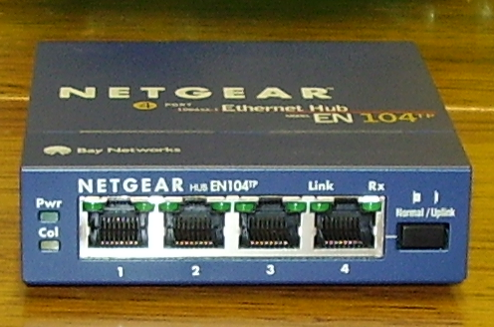
HUB

Slide 16
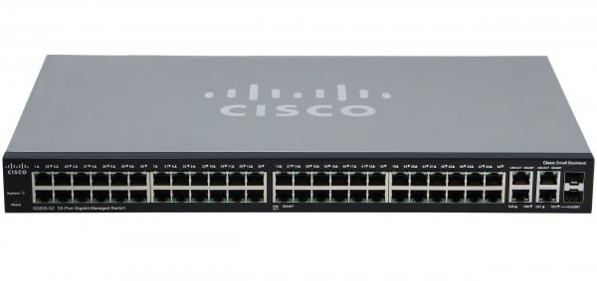
Switch

Slide 17
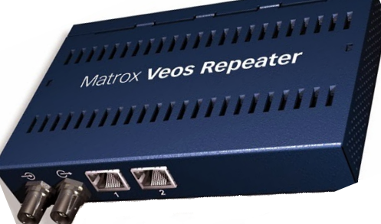
Repeater (takrorlovchi )

